Slide 1
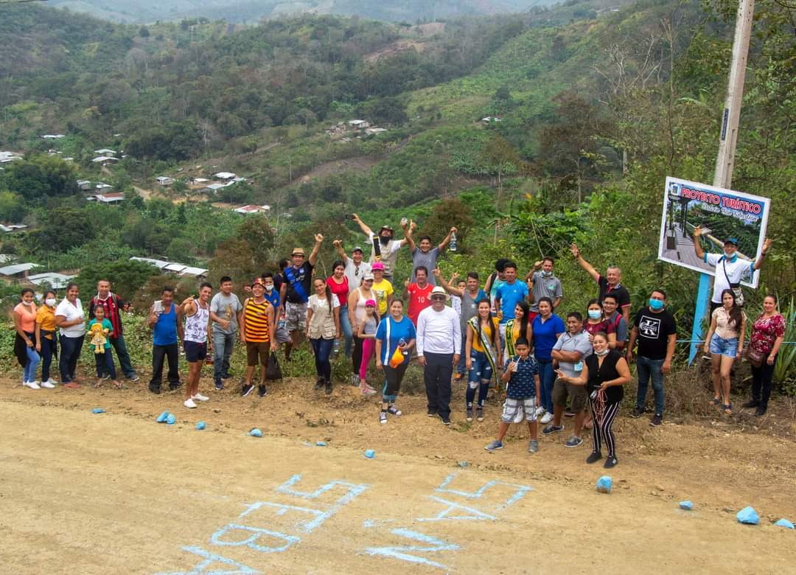
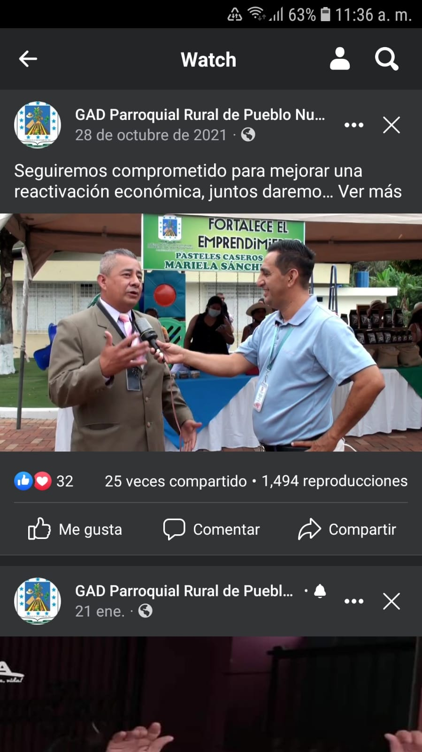
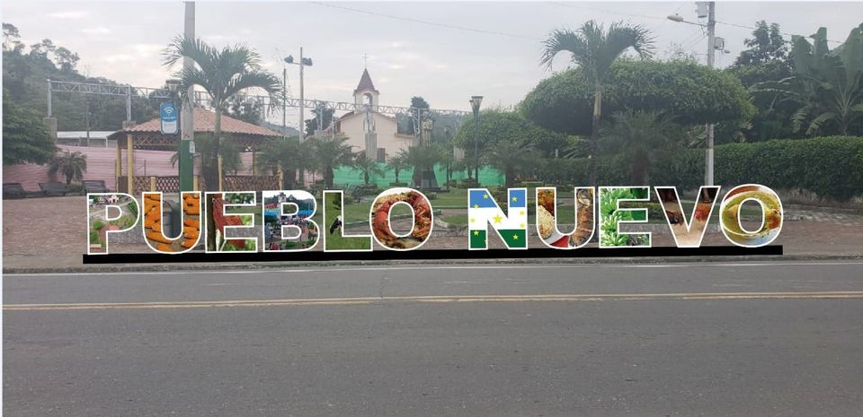
GOBIERNO AUTÓNOMO DESCENTRALIZADO PARROQUIAL RURAL
PUEBLO NUEVO
RENDICIÓN DE CUENTAS
AÑO 2021

Slide 2
FUNCIONARIOS Y REMUNERACIONES DEL GAD PARROQUIAL DE PUEBLO NUEVO
FUNCIONARIO | CARGO | REMUNERACIÓN
LEONCIO ADOLFO BRAVO CARRANZA | PRESIDENTE | 1200.00
NÉSTOR WILFRIDO MURILLO ZAMBRANO | VICEPRESIDENTE | 450.00
PASTOR ALEXI INTRIAGO VÉLIZ | VOCAL PRINCIPAL | 450.00
JOSÉ LEOCADIO INTRIAGO FARÍAS | VOCAL PRINCIPAL | 450.00
MARÍA LICETH CEDEÑO MURILLO | VOCAL PRINCIPAL | 450.00
GINA SOLIMAR GARCÍA BASURTO | SECRETARIA – TESORERA | 733.00
MARÍA DEL CARMEN MURILLO MACÍAS | ASISTENTE ADMINISTRATIVA | 527.00
LUIS ENRIQUE INTRIAGO BERMELLO | AUXILIAR DE SERVICIOS | 450.00

Slide 3
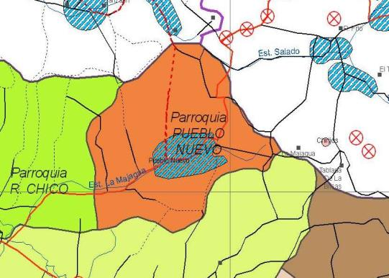
La Parroquia Rural de Pueblo Nuevo del cantón Portoviejo cuenta con 12 comunidades con una población de 3169 habitantes, INEC (2010)

Slide 4
INGRESOS AÑO 2021
$188.855,14
INGRESOS | VALOR
MINISTERIO DE FINANZAS | 171.164,93
POR APORTE DE LOS FUNCIONARIOS CAUCIONADOS | 45,37
DE ENTIDADES DE GOBIERNO AUTÓNOMO DESCENTRALIZADO (PARA PROYECTO DE FISIOTERAPIA POR PARTE DEL GOBIERNO PROVINCIAL DE MANABÍ) | 16.000,00
DE CUENTAS POR COBRAR (DEVOLUCIÓN DE IVA AÑOS ANTERIORES) | 1.644,84

Slide 5
DISTRIBUCIÓN DE LOS GASTOS
DETALLE | VALOR
Gastos Corrientes | 53.728,60
Gastos de Inversión | 118.492,29
Gastos de Capital | 14.991,42
Aplicación de Financiamiento | 26.743,44

Slide 6
DISTRIBUCIÓN DEL GASTO CORRIENTE
GASTO | VALOR
GASTOS EN PERSONAL (SUELDOS, DÉCIMOS, APORTE PATRONAL, FONDOS DE RESERVA, HONORARIOS Y COMPENSACIÓN POR VACACIONES NO GOZADAS) | 46.246,88
GASTOS FINANCIEROS (INTERÉS POR CRÉDITO BANCO DEL ESTADO) | 1.526,28
OTROS GASTOS CORRIENTES (Comisiones bancarias) | 120,55
TRANSFERENCIAS Y DONACIONES CORRIENTES (CONAGOPARE 3% - CONTRALORIA 5*1000) | 5.834,89

Slide 7
DISTRIBUCIÓN DEL GASTO DE INVERSIÓN
GASTO | VALOR
EGRESOS EN PERSONAL PARA INVERSIÓN (REMUNERACIONES UNIFICADAS, SALARIOS UNFICADOS, DÉCIMOTERCER SUELDO, DÉCIMOCUARTO SUELDO, SUBROGACIÓN, APORTE PATRONAL, FONDO DE RESERVA, COMPENSACIÓN POR VACACIONES NO GOZADAS) | 28.795,20
BIENES Y SERVICIOS PARA INVERSIÓN (SERVICIOS BÁSICOS, SERVICIOS GENERALES, INSTALACIÓN MANTENIMIENTO Y REPARACIÓN, ARRENDAMIENTO DE BIENES, CONTRATACIÓN DE ESTUDIOS E INVESTIGACIONES, GASTOS EN INFORMÁTICA, BIENES DE USO Y CONSUMO DE INVERSIÓN, BIENES MUEBLES NO DEPRECIABLES) | 50.694,69
OBRAS PÚBLICAS (DE URBANIZACIÓN Y EMBELLECIMIENTO, OBRAS PÚBLICAS DE TRANSPORTES Y VÍAS) | 36.988,71
OTROS EGRESOS DE INVERSIÓN (SEGURO Y COMISIONES BANCARIAS ) | 2.013,69
BIENES DE LARGA DURACIÓN (BIENES MUEBLES) | 14,991,42
AMORTIZACIÓN DE LA DEUDA PÚBLICA (CRÉDITO BANCO DEL ESTADO-CUOTA CAPITAL) | 10.961,00
PASIVO CIRCULANTE (CUENTAS POR PAGAR AÑOS ANTERIORES) | 15.782,44

Slide 8
COMISIONES
PERMANENTES
DE MESA
PLANIFICACIÓN Y PRESUPUESTO.
DE EQUIDAD Y GÉNERO
TRABAJO
DE SERVICIOS SOCIALES
DE AMBIENTE TURISMO Y AGROPRODUCCIÓN
DE OBRAS PÚBLICAS VIALIDAD Y CONSTRUCCIONES
ESPECIALES
DE LEGISLACIÓN
DE FISCALIZACIÓN
DE LÍMITES

Slide 9
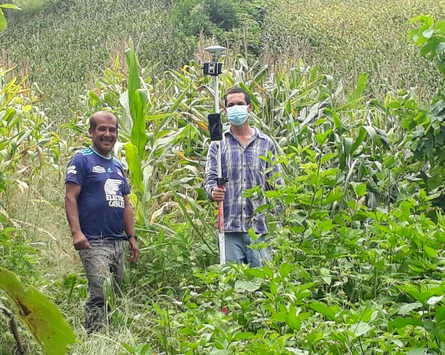
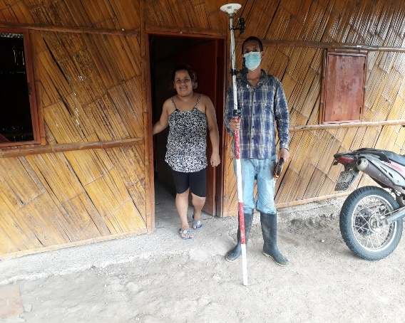
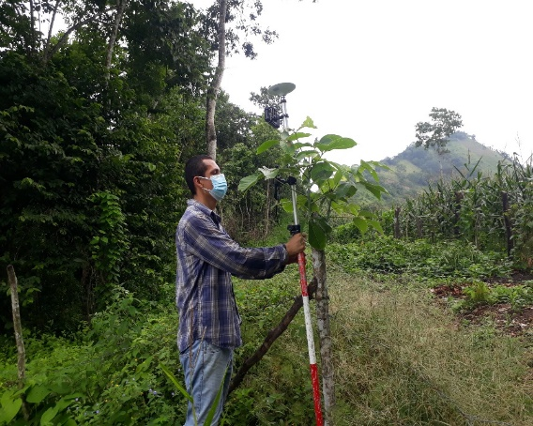
CONVENIO DE COOPERACIÓN INTERINSTITUCIONAL ENTRE EL MINISTERIO DE AGRICULTURA Y GANADERÍA Y ESTE GOBIERNO PARROQUIAL PARA LEGALIZACIÓN DE TIERRAS
$ 6,333,86

Slide 10
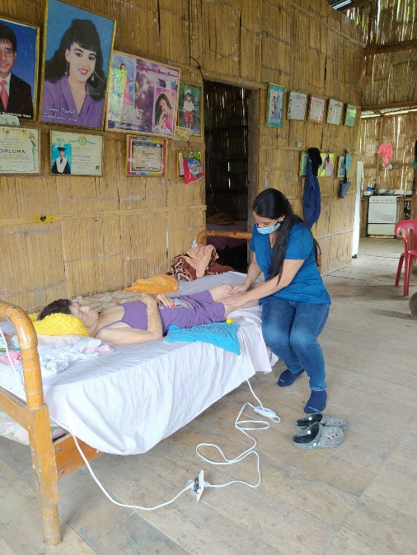
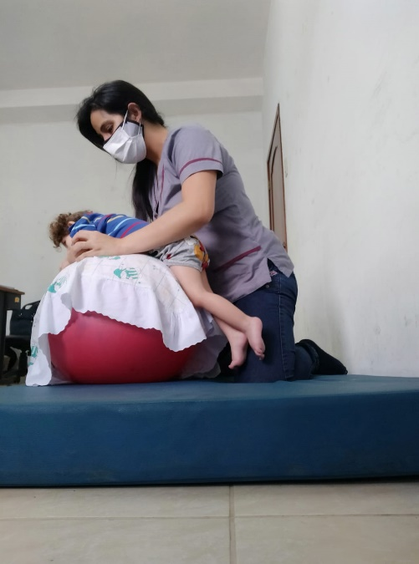
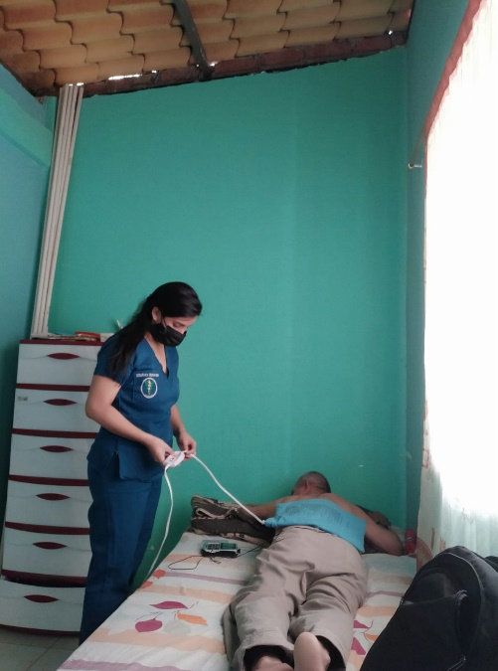
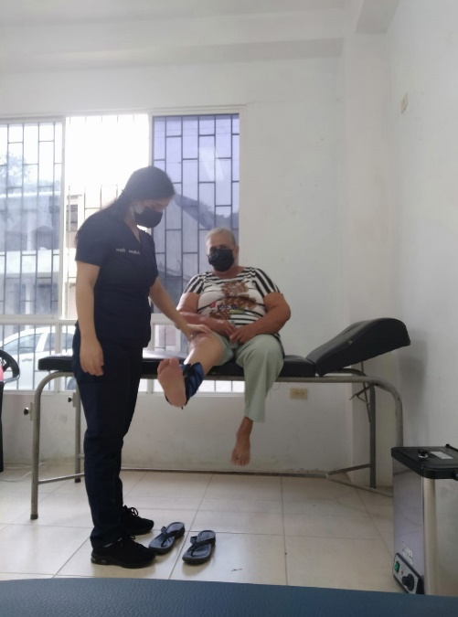
FORTALECIMIENTO DE LA REHABILITACIÓN FÍSICA DE ADULTOS MAYORES, PERSONAS CON DISCAPACIDAD Y DEL SECTOR VULNERABLE
$11.585,00

Slide 11
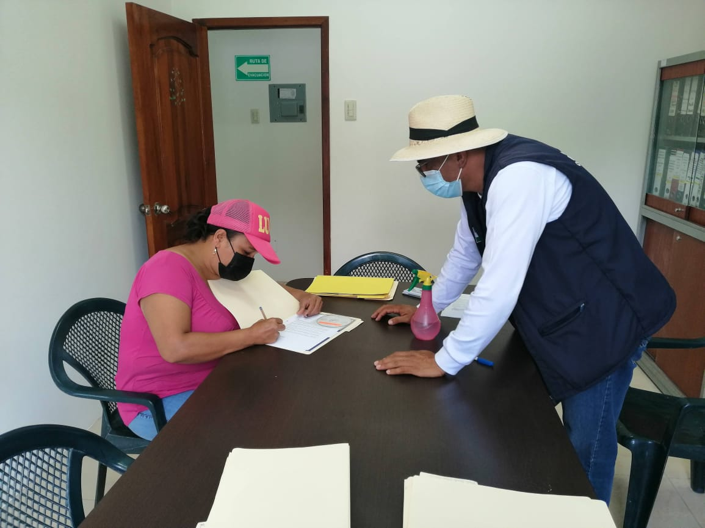
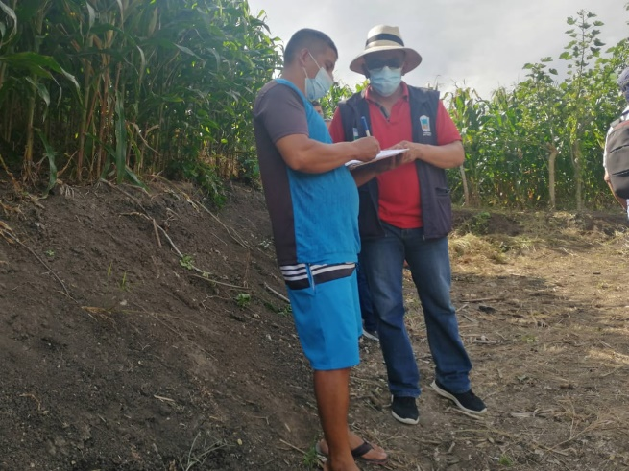
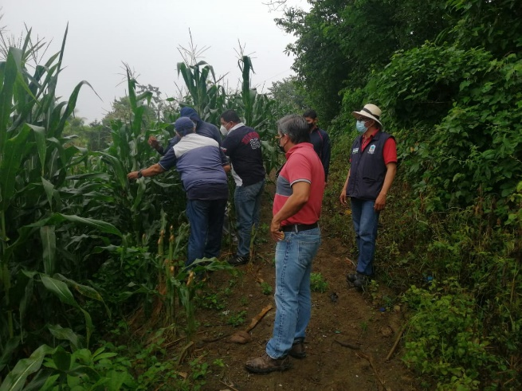
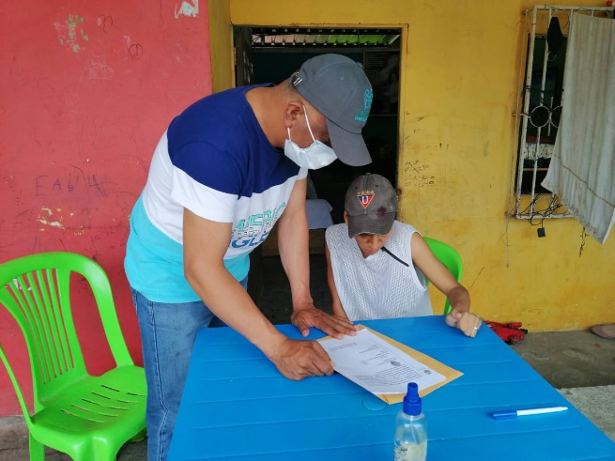
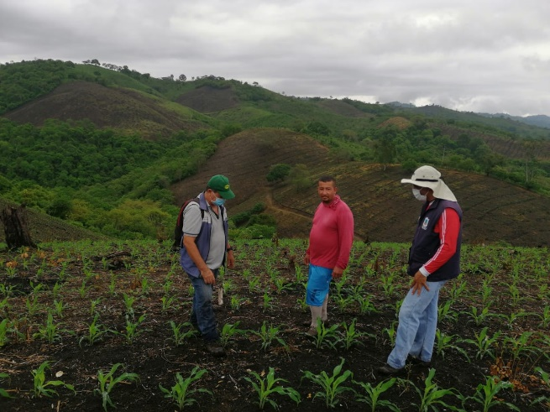
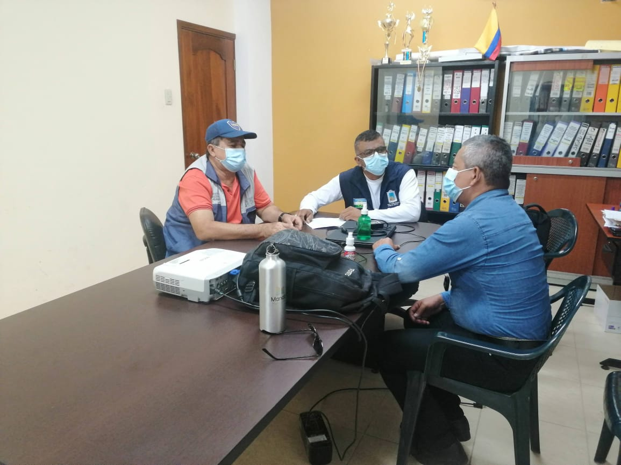
FORTALECIMIENTO ECONÓMICO AGROPRODUCTIVO Y AMBIENTAL
$9.804,00

Slide 12
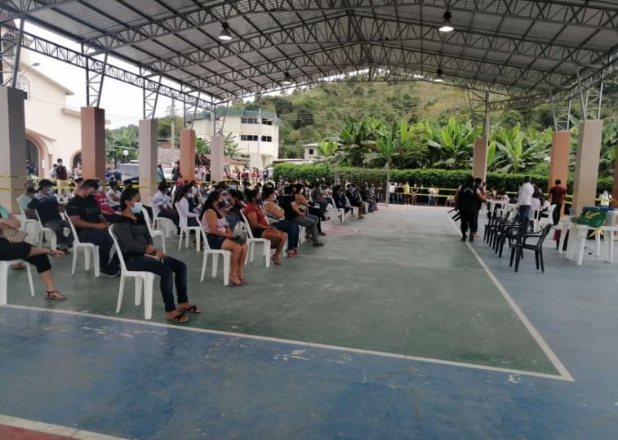
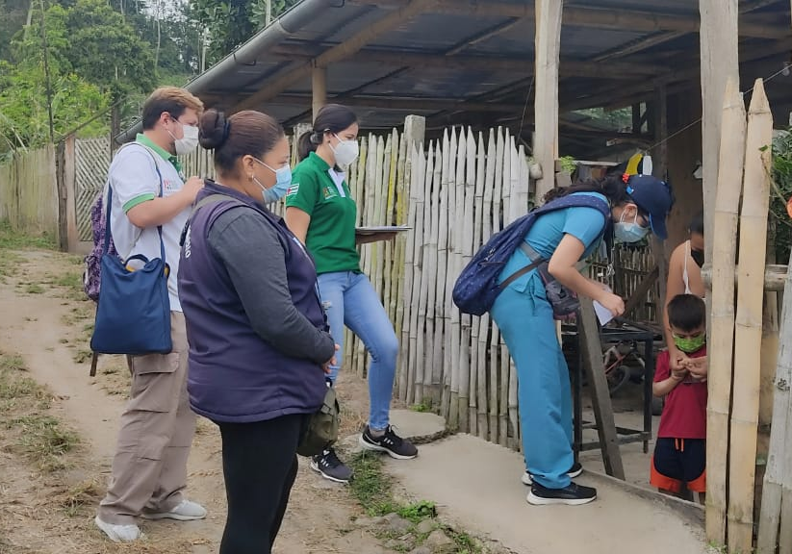
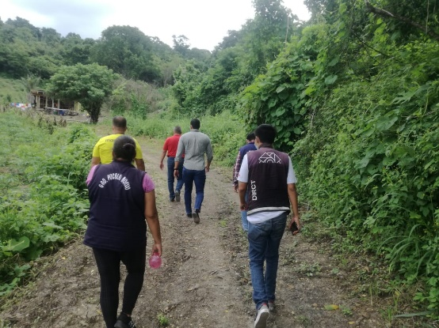
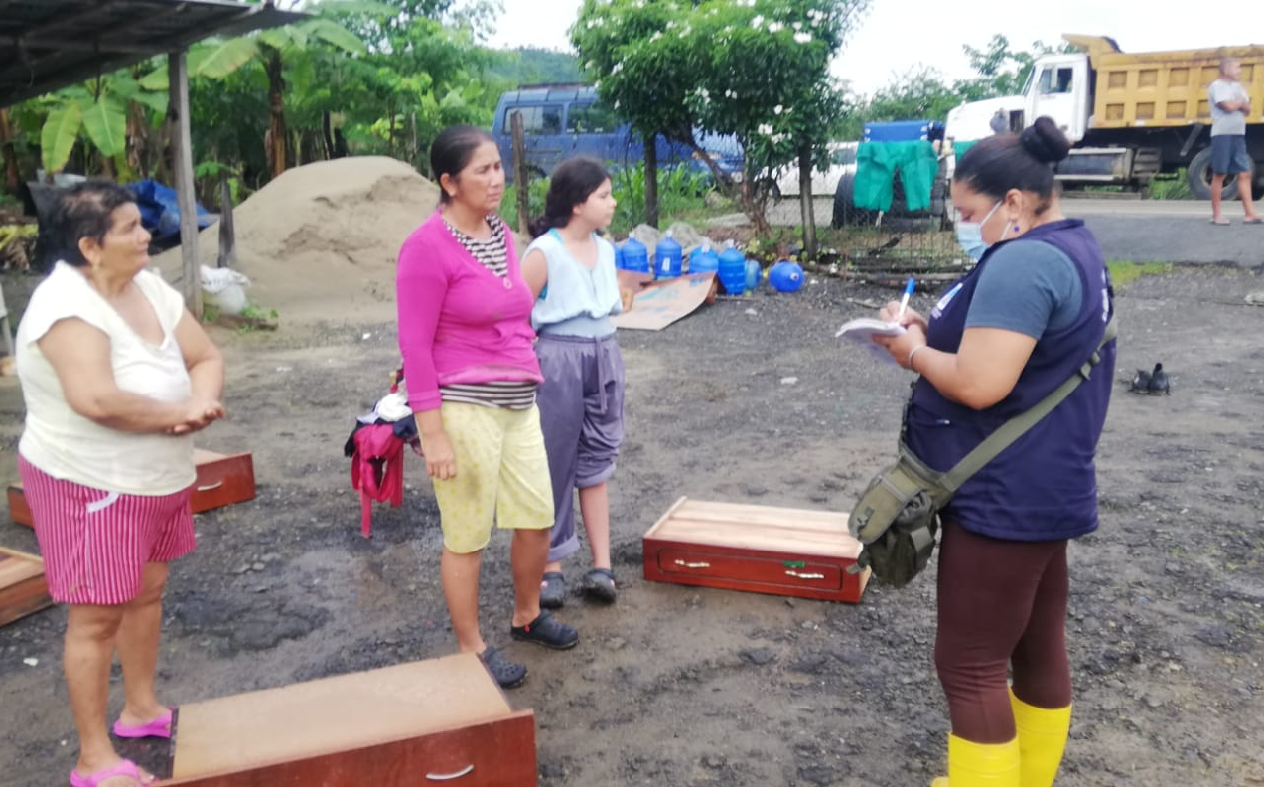
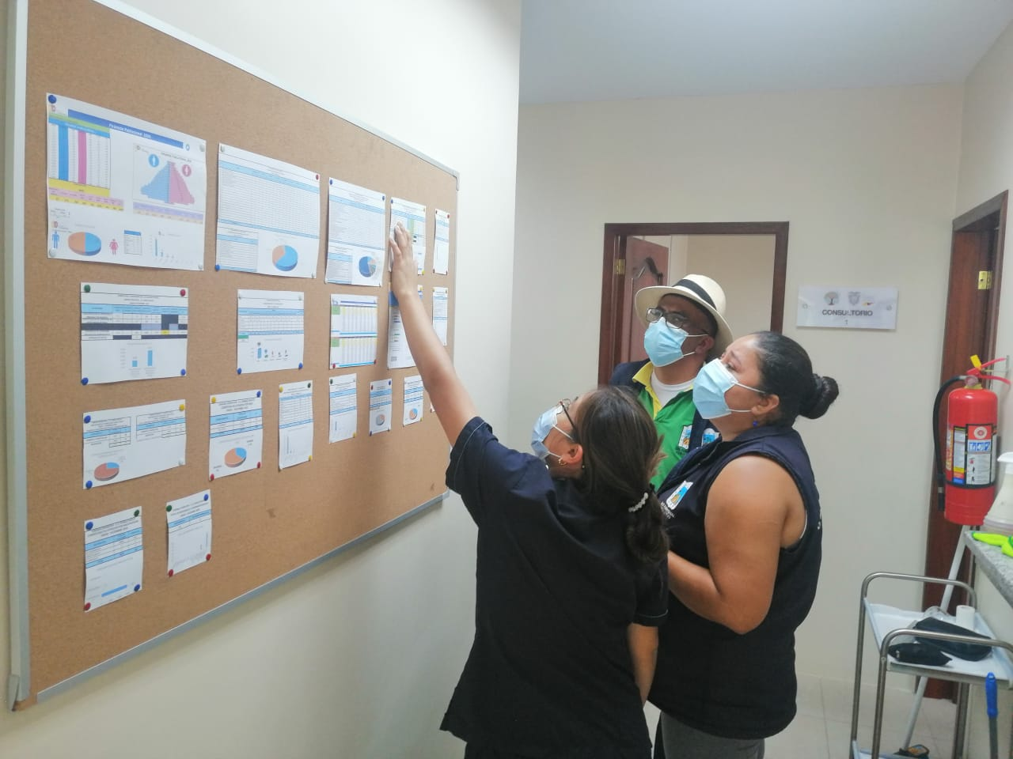
FORTALECIMIENTO SOCIAL Y ATENCIÓN AL SECTOR VULNERABLE
$ 7.020,00

Slide 13

MANTENIMIENTO PREVENTIVO Y CORRECTIVO DE LOS EQUIPOS INFORMÁTICOS
$2.093,32

Slide 14

COMPRA DE 2 LAPTOPS
$2.495,36

Slide 15
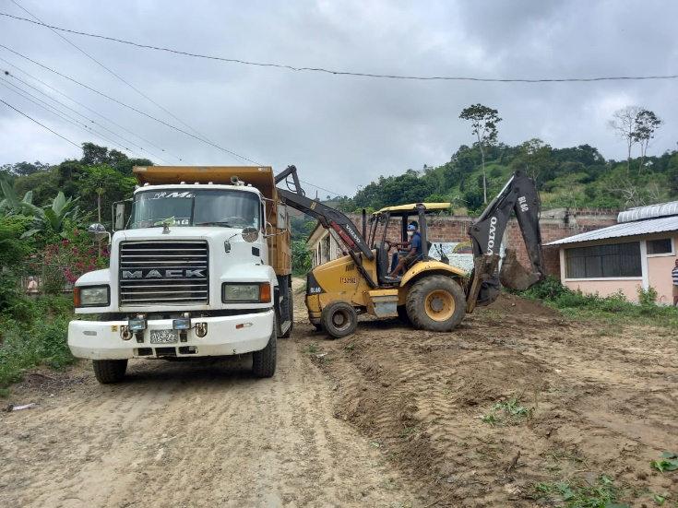
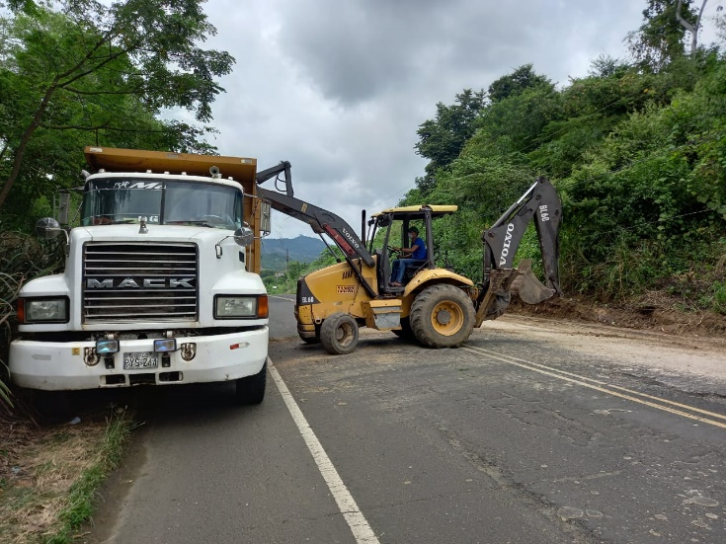
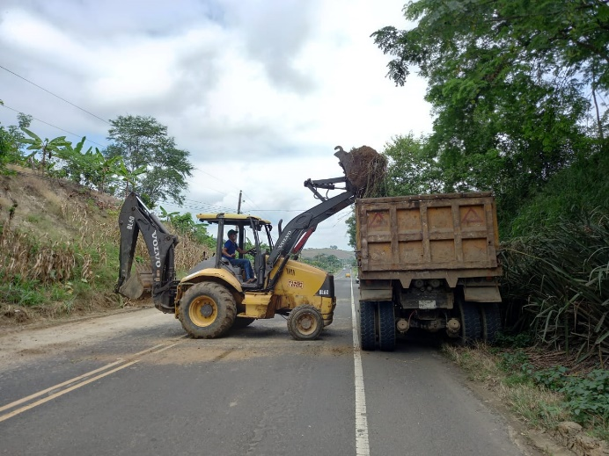
CONTRATACIÓN EMERGENTE DE UN VOLQUETE TIPO MULA PARA EL DESALOJO DE SEDIMENTOS DE LA LIMPIEZA DE VÍAS EN LAS COMUNIDADES DE LA PARROQUIA PUEBLO NUEVO
$4.800,00

Slide 16
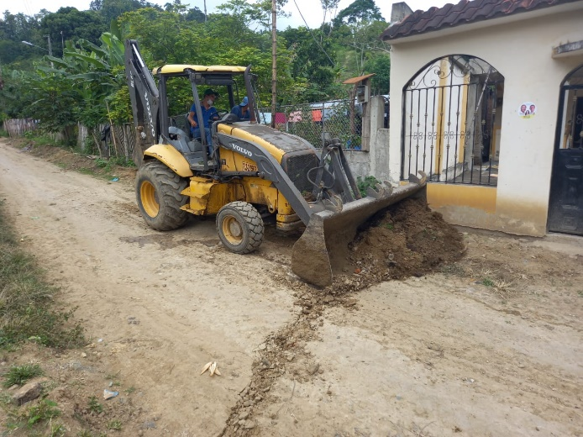

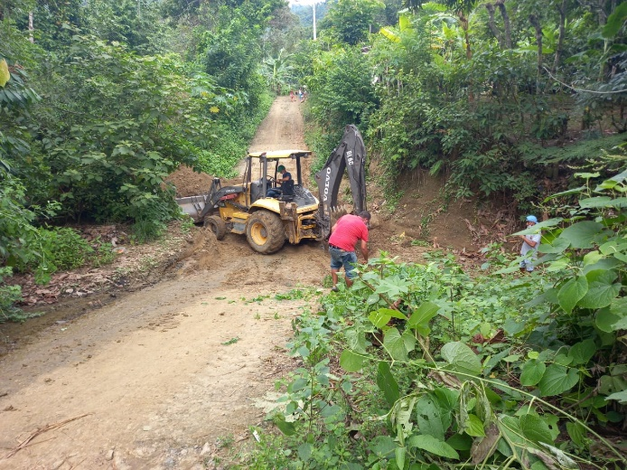
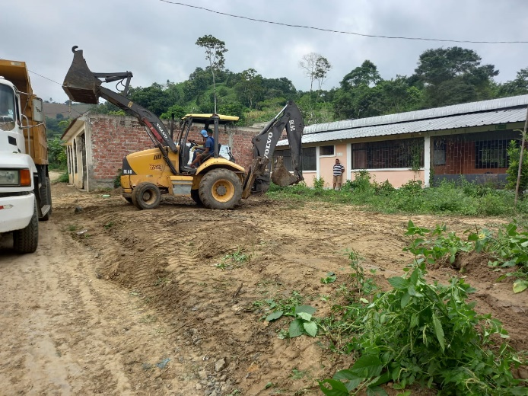
CONTRATACIÓN EMERGENTE DE UNA RETROEXCAVADORA PARA EL MANTENIMIENTO DE VÍAS EN LAS COMUNIDADES DE LA PARROQUIA PUEBLO NUEVO
$6.451,20

Slide 17

PROCESO DE COMUNICACIÓN COMUNITARIA PARA INFORMAR SOBRE ACTIVIDADES RESUELTAS POR EL COPAE Y GAD PARROQUIAL – SERVICIO DE PERIFONEO
$1.209,60

Slide 18
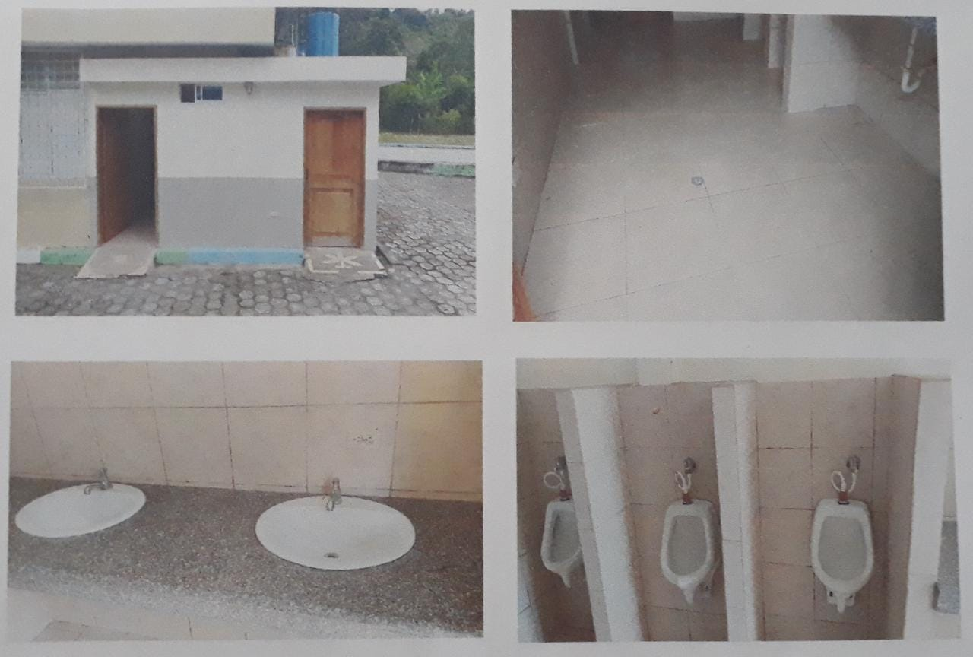
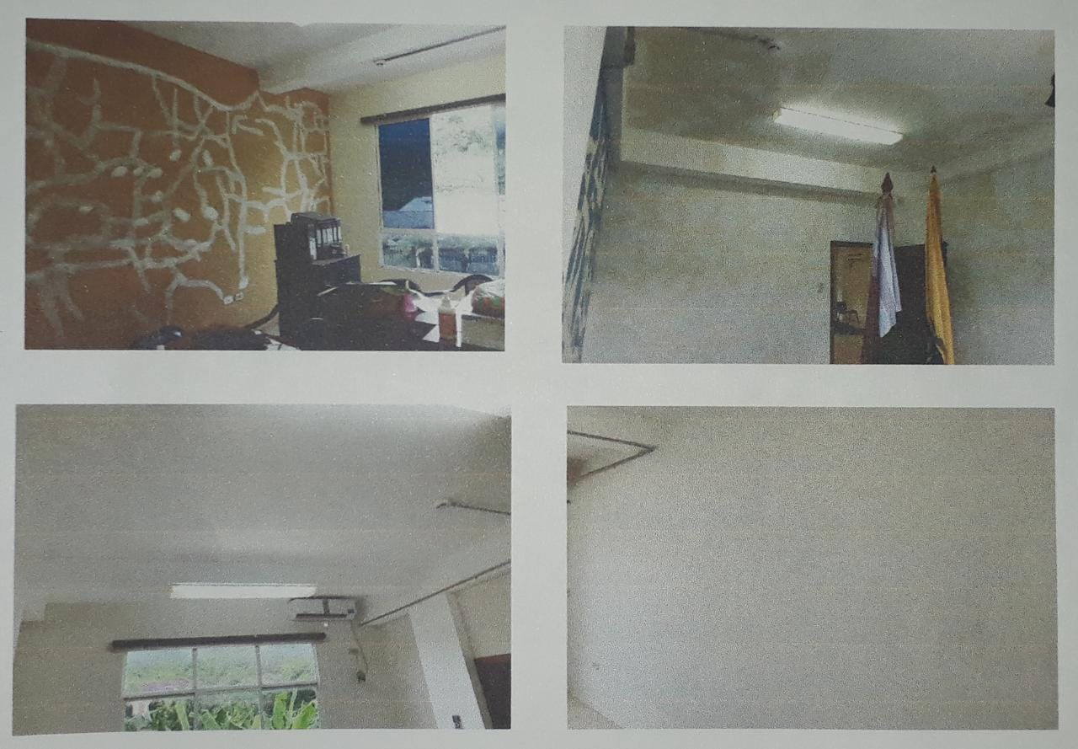
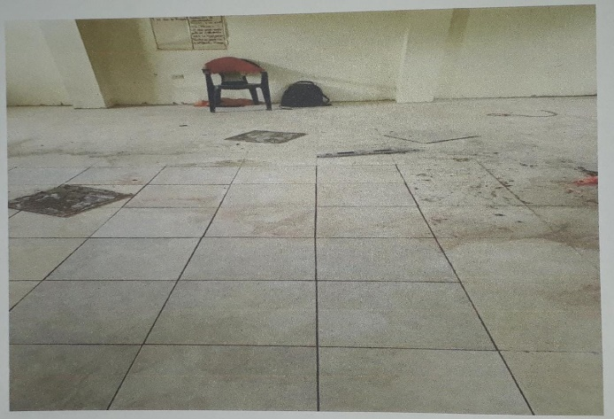
SERVICIO PARA EL MANTENIMIENTO DE LAS INSTALACIONES DEL EDIFICIO PRINCIPAL DEL GAD PUEBLO NUEVO, BAÑOS DE USO PÚBLICO DE LA PARROQUIA PUEBLO NUEVO
$ 7.153,44

Slide 19
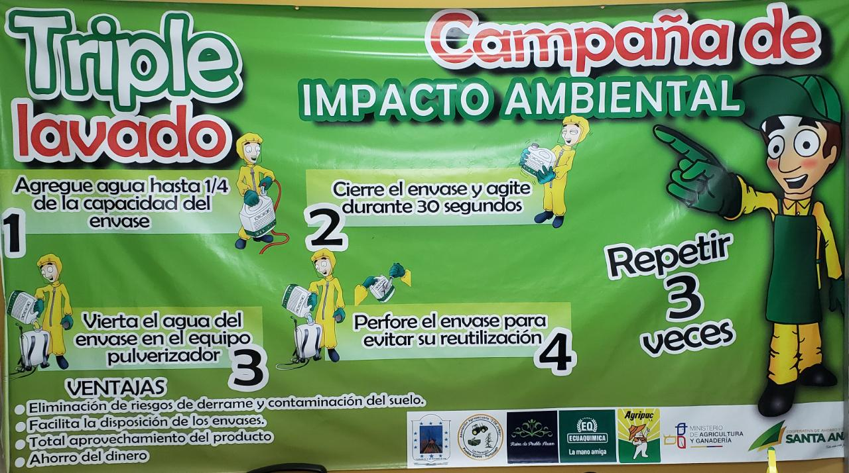
LONA PUBLICITARIA PARA PROCESO DE LA CAMPAÑA AMBIENTAL QUE IMPULSA EL GAD PARROQUIAL PUEBLO NUEVO PARA LA RECOLECCIÓN DE ENVASES TÓXICOS
$112,00

Slide 20
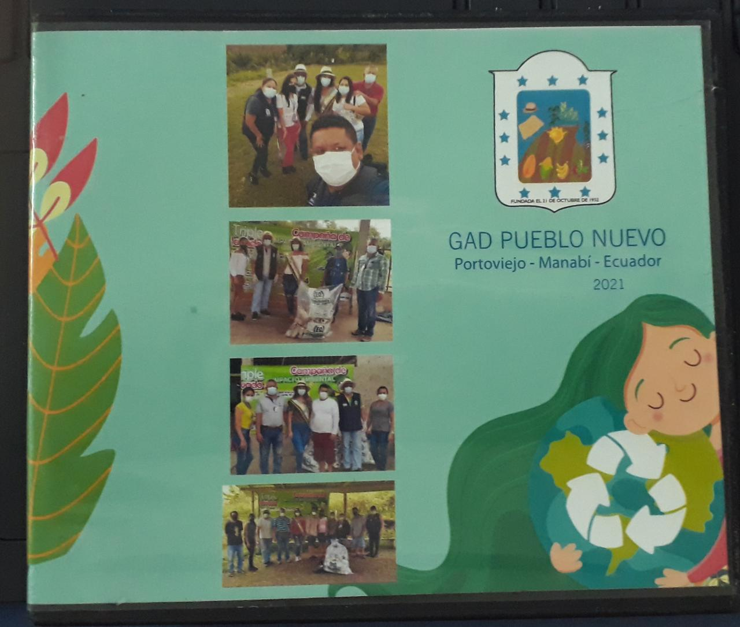
EDICIÓN Y REPRODUCCIÓN DE VIDEOS AUDIOVISUALES Y MATERIAL PUBLICITARIO PARA EL PROCESO DE LA CAMPAÑA AMBIENTAL QUE IMPULSA EL GAD PARROQUIAL PUEBLO NUEVO
$ 627,20

Slide 21

INSTALACIÓN DE KITS DE CÁMARAS DE SEGURIDAD EN EL EDIFICIO DEL GAD PARROQUIAL PUEBLO NUEVO
$3.993,75

Slide 22
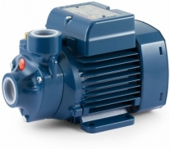
CAMBIO DE BOMBA CON ACCESORIOS PARA USO
DEL EDIFICIO DEL GAD PARROQUIAL PUEBLO NUEVO
$483,98

Slide 23
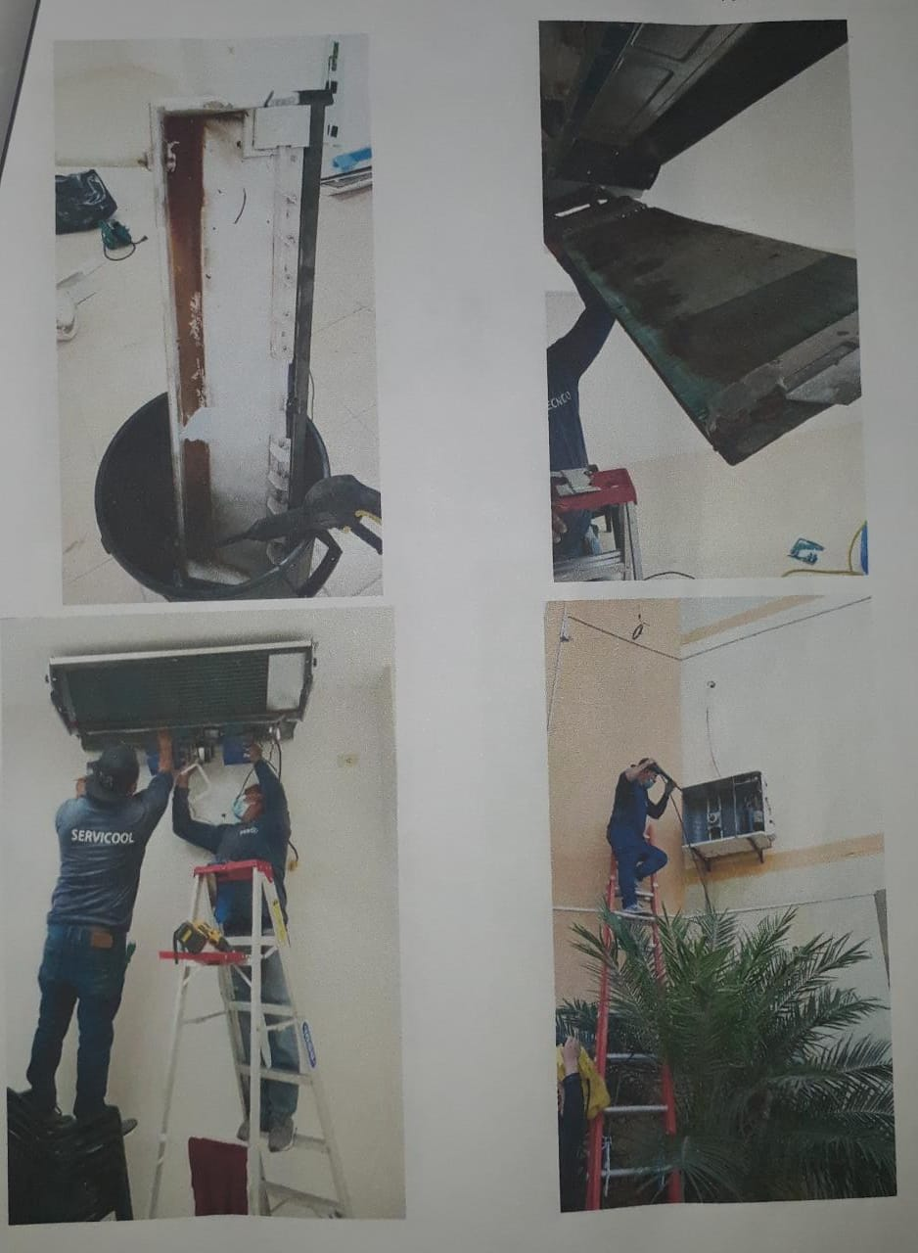
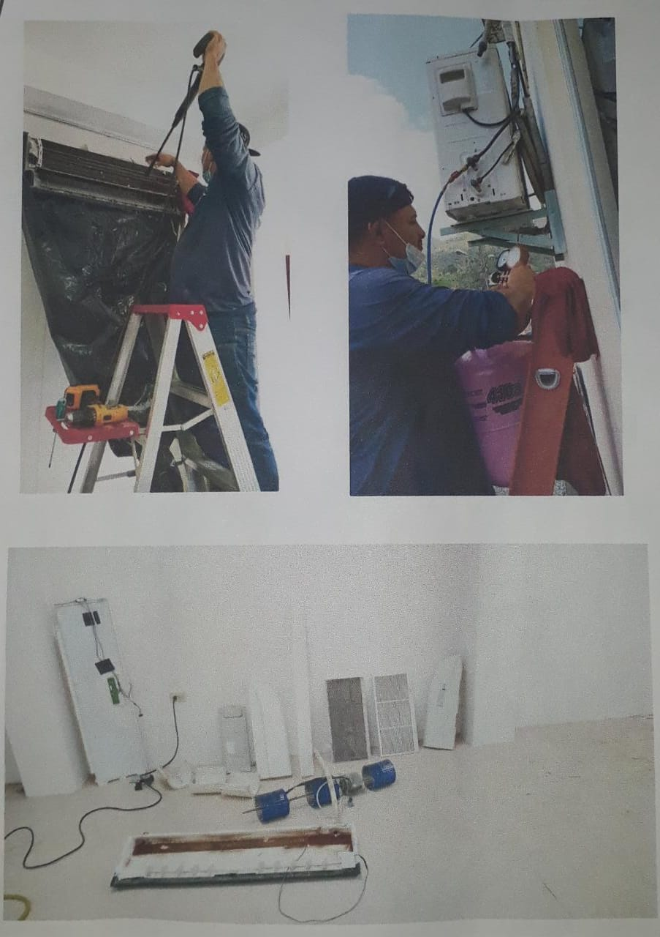
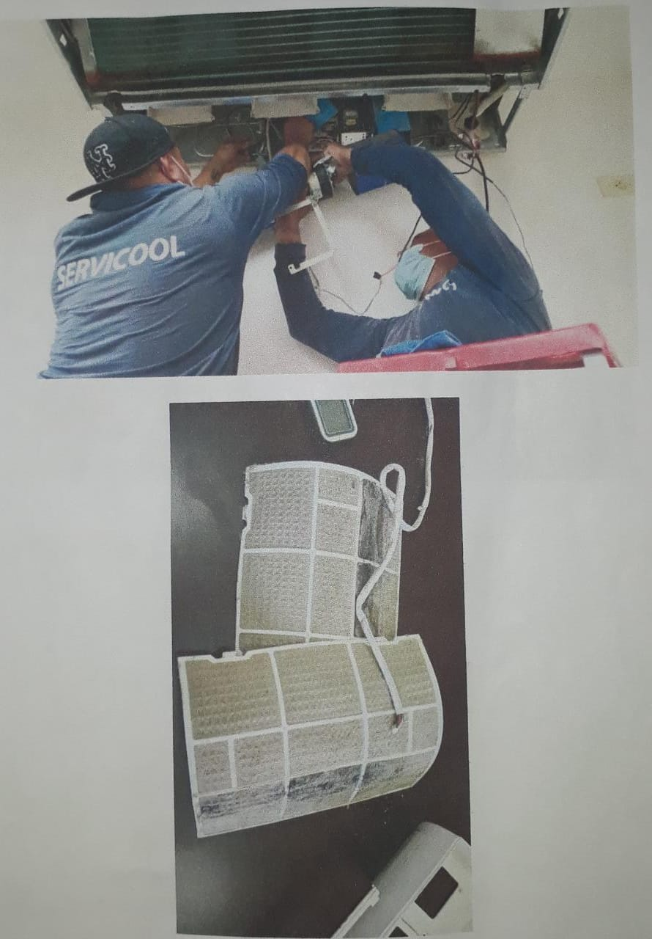
MANTENIMIENTO PREVENTIVO Y CORRECTIVO DE LOS AIRES ACONDICIONADOS DEL GAD PARROQUIAL
$1.000,00

Slide 24
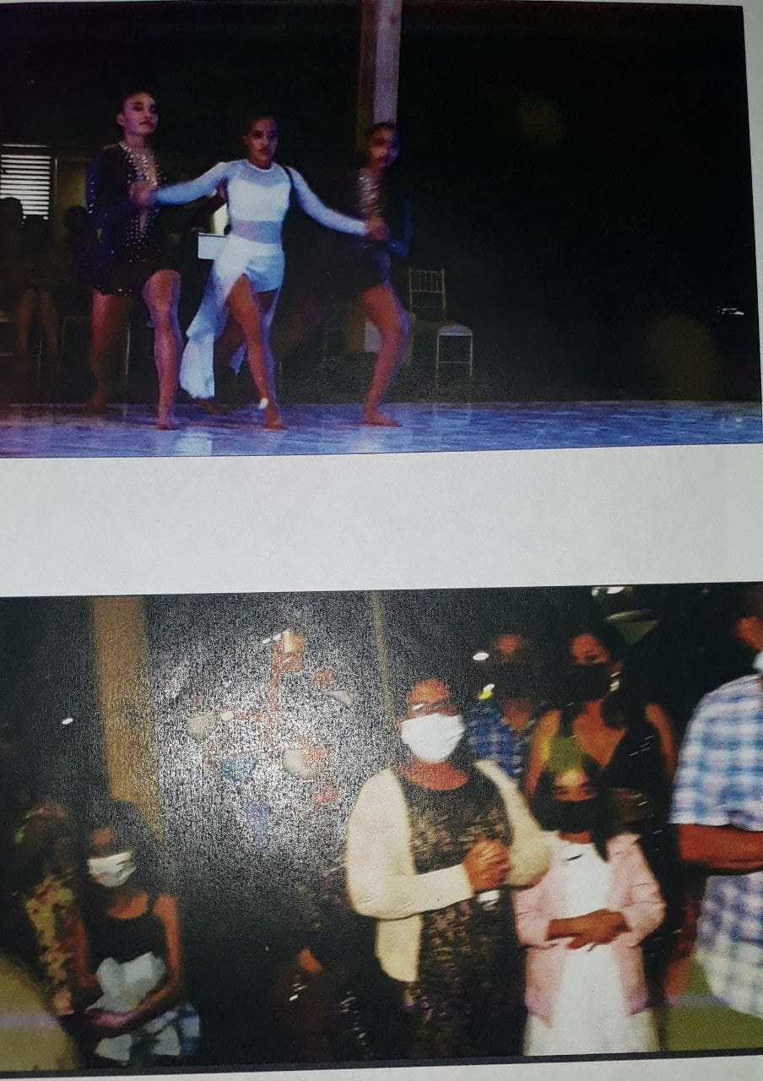
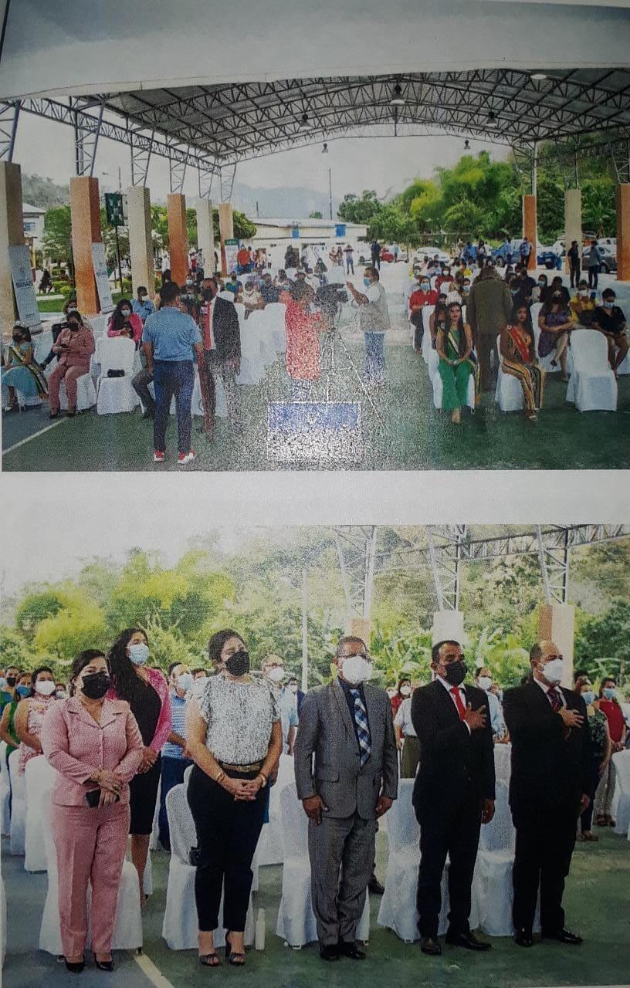
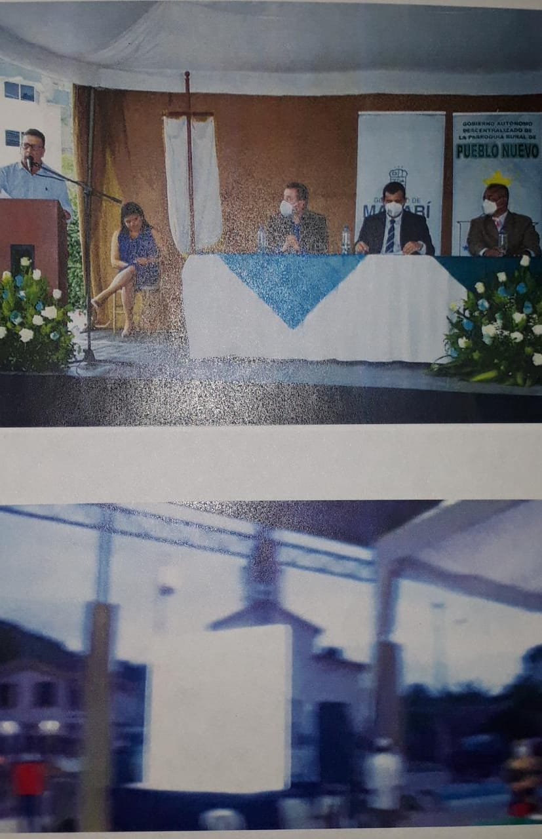
PRESTACIÓN DE SERVICIOS PARA EL ALQUILER DE LOGÍSTICA PARA LLEVAR A CABO EVENTOS CULTURALES Y ARTÍSTICOS POR CONMEMORARSE 69 AÑOS DE VIDA POLÍTICA
$5.943,20

Slide 25
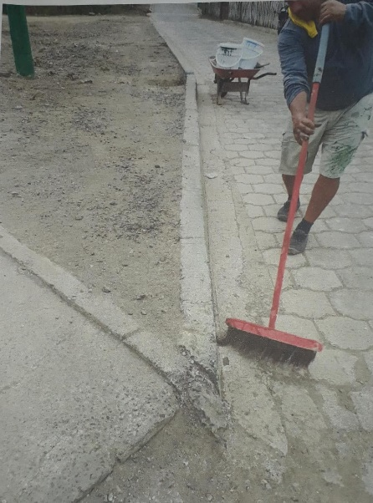
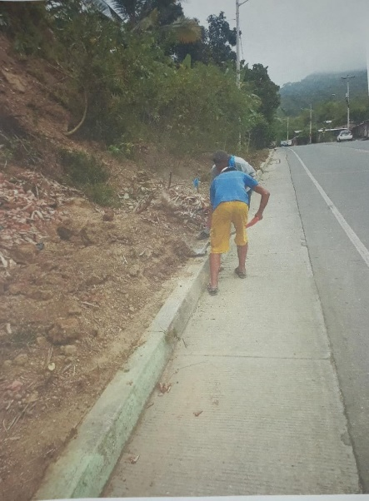
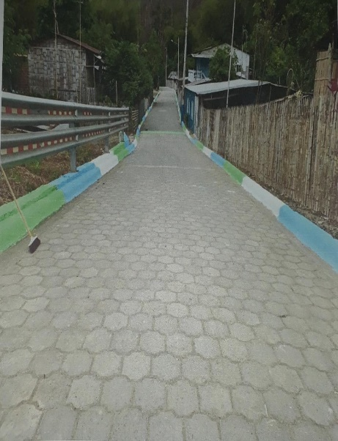
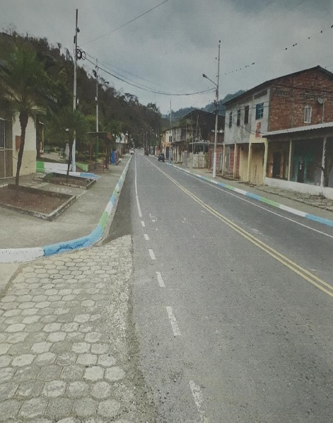
MANTENIMIENTO, LIMPIEZA Y PINTADO DE BORDILLOS DE LA MALLA URBANA DE LAS CALLES PRINCIPALES DE LA PARROQUIA PUEBLO NUEVO
$5.292,00

Slide 26
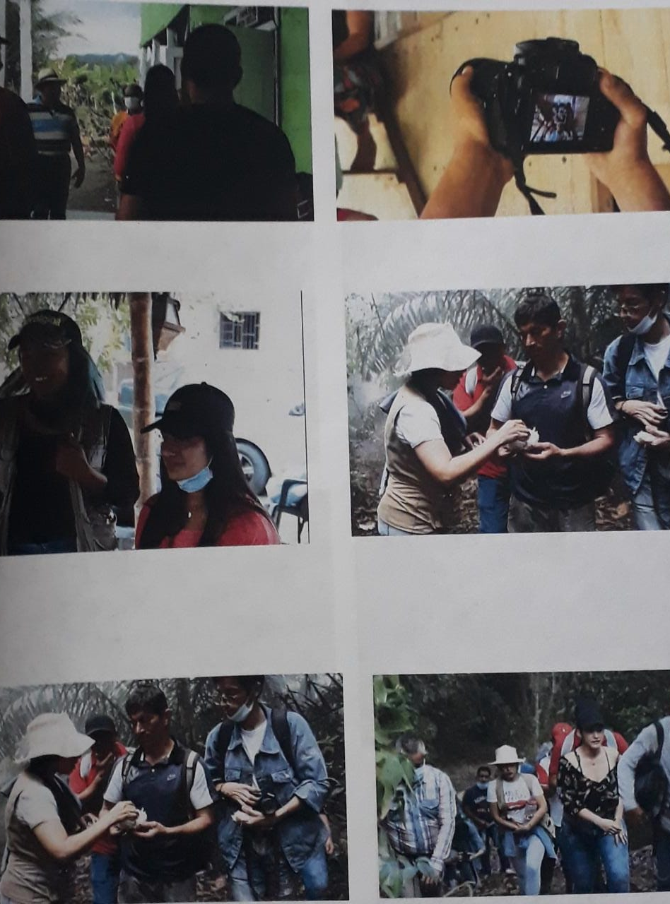
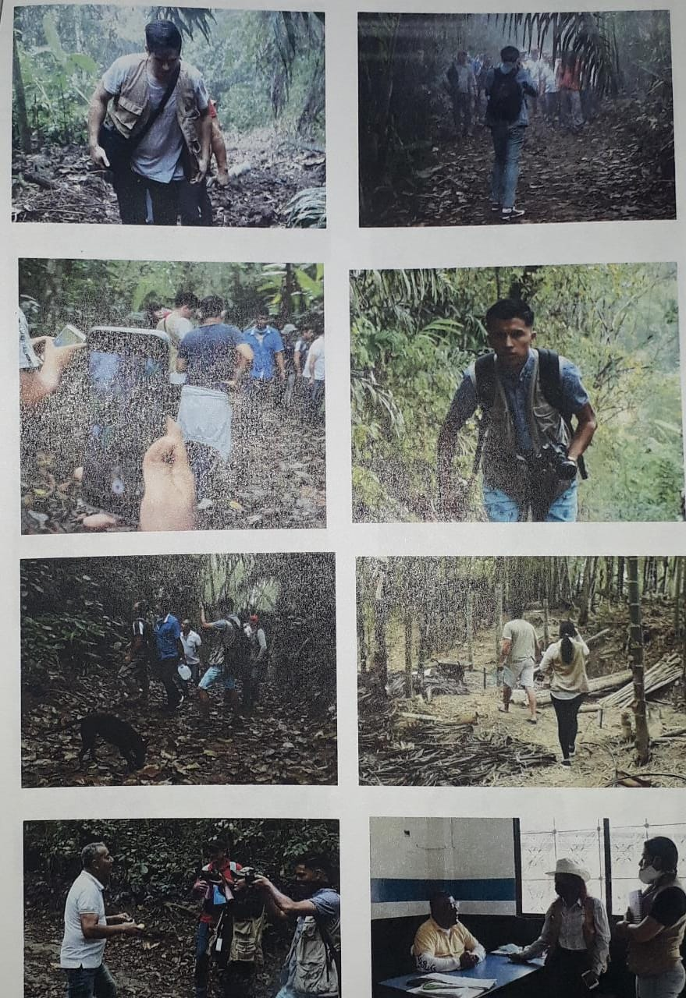
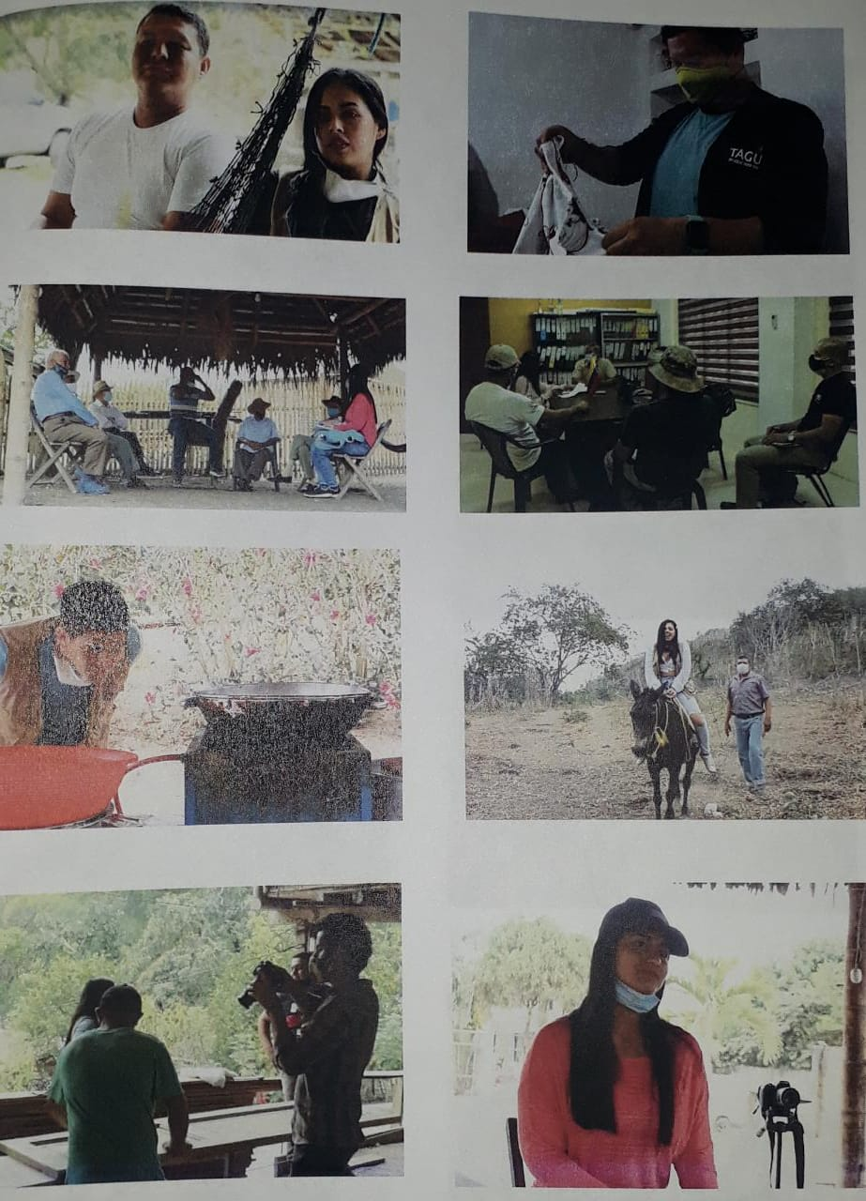
PROYECTO PARA LA REPRODUCCIÓN DEL MATERIAL AUDIOVISUAL PARA EL FORTALECIMIENTO Y LEVANTAMIENTO DE LA MEMORIA HISTÓRICA DE LA PARROQUIA PUEBLO NUEVO
$2.240,00

Slide 27
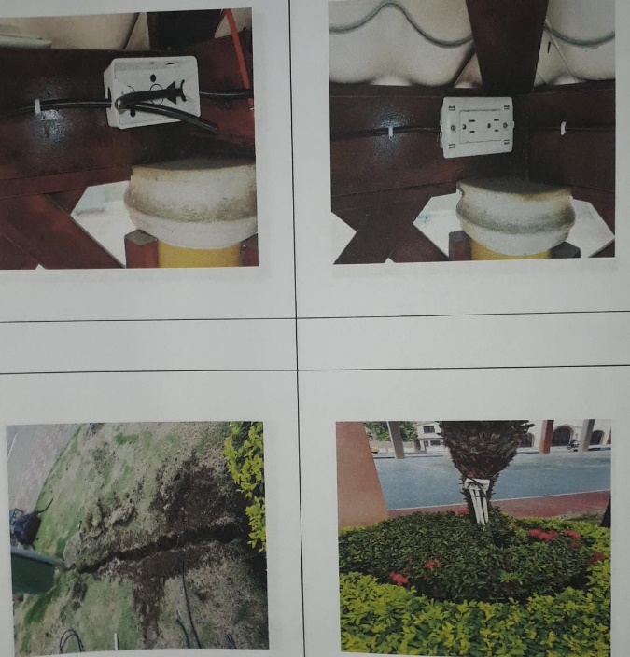
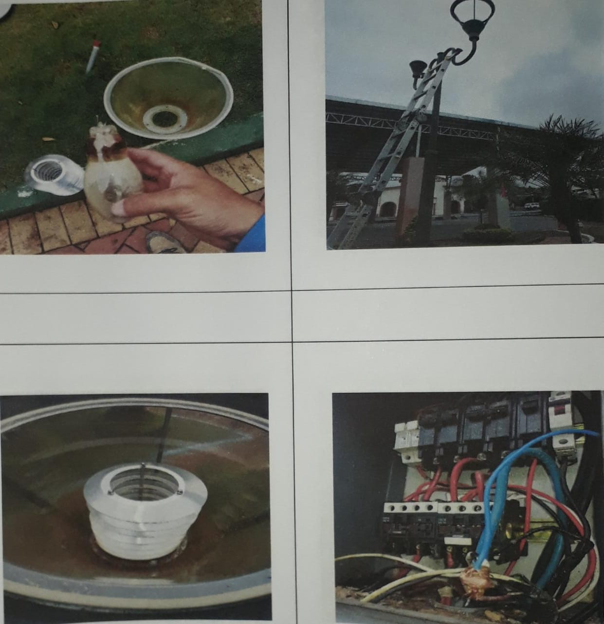
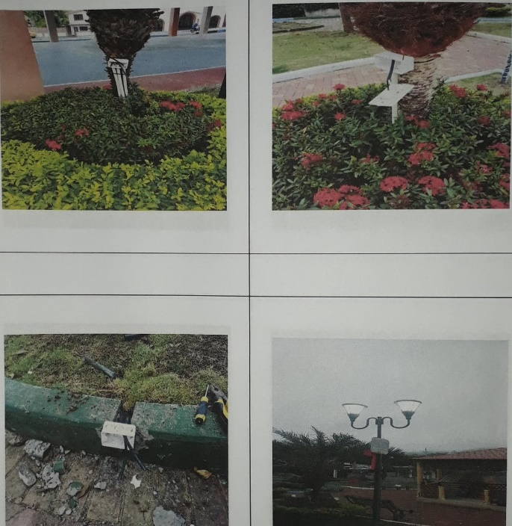
MANTENIMIENTO INTEGRAL ELÉCTRICO DEL PARQUE CENTRAL DE LA PARROQUIA
$ 6.072,26

Slide 28

ACTUALIZACIÓN DEL PLAN DE CONTINGENCIA INSTITUCIONAL DEL GAD PARROQUIAL PUEBLO NUEVO
$1.344,00

Slide 29



REPARACIÓN Y MANTENIMIENTO DE CINTA GOTERA, ADOQUINADO, JUNTAS DE DILATACIÓN, BORDILLO DE H.S, ENROCADO Y CUNETAS DE LA MALLA URBANA DE LA PARROQUIA PUEBLO NUEVO
$7.155,57

Slide 30


COMPRA DE EQUIPOS E INSUMOS PARA EL CENTRO DE TERAPIA FÍSICA “SAN ROQUE”
$8.710,00

Slide 31


MUCHAS GRACIAS
GOBIERNO AUTÓNOMO DESCENTRALIZADO PARROQUIAL RURAL PUEBLO NUEVO

